Slide 1
Азанбекова Бейбіткүл Жұмаханқызы
Биология пән мұғалімі
№2 Михаил Ломоносов атындағы орта мектебі
Жамбыл облысы , Қордай ауданы, Қордай ауылы

Slide 2
Сабақтың тақырыбы: Электрокардиография және оның диагностикалық маңызы.
Сабақтың мақсаты: 10.4.4.2 – электрокардиограмманы қолдана отырып жүрек автоматиясы механизмін түсіндіру.

Slide 3
Бейнежазбаны көру: ЭКГ - қолдану
https://youtu.be/6KZRd5TSp6E

Slide 4
Бағалау критерийі | Дескриптор
ЭКГ – оның диагностикалық маңызын оқып білу | 1.ЭКГ – біледі 2.Кардиологиялық зерттеулер не үшін жүргізілетінін біледі . 3.Электрокардиография арқылы қандай ауруларға диогностика жасауға болатынын сипаттайды

Slide 5
Электрокардиограмма (ЭКГ) – бұл жүректің электрлік белсенділігін жазып алу. ЭКГ – жүрек ырғағы мен өткізгіштігін, тыныштық күйде жүрек бұлшықеттерінің қанмен қамтамасыз етілуін бағалайды, сонымен қатар жүрек камераларының ұлғаюына әсер етеді.

Slide 6
ЭКГ – нәтижелері арқылы аритмия, инфаркт, жүрек жетіспеушілігі, жүрек ақаулаыр сияқты ауруларды анықтауға, сонымен қатар өкпе жұмысының бұзылуын бағалауға болады. Себебі түрлі өкпе ауруларында жүрек пен басқа мүшелердің оттекпен қамтамасыз етілуі бұзылады.
Кардиограмманы элекродтардың көмегімен тіркейді, электродтар кеуде қуысына қойылып, арнайы аппаратқа қосылады. Зерттеу үшін 10 минут уақыт кетеді және жағымсыз әсер тудырмайды.
Элекродтарды дененің белгілі нүктелеріне қою арқылы қисық сызықты жазып алуға болады. Ол жүрек циклі ішінде потенциаялдардың әртүрлілік динамикасын көрсетеді. Бұл кисық сызық күрделі сипатты, ол электрокардиограмма (ЭКГ), ал зерттеу әдісі электрокардиография деп аталады.
Потенциалдар айырмашылығы үлкен, екі нүктені қосатын шартты сызықтарды жүректің электрлік осі деп аталады. Егер қозу қалыпты таралса, жүректің электрлік осі анатомиялық оське сәйкес келеді. Бір уақытта түрлі шамадағы потенциалдарды тіркеу (ЭКГ) және жүрекке тән электр осі(вектор) векторкардиограмма (ВКГ) деп аталады.

Slide 7
Сұрақтарға жауап бер:
1.Электоркардиограмма (ЭКГ)–бұл...
2.Кардиологиялық зерттеулер не үшін жүргізіледі?
3.Электрокардиография арқылы қандай ауруларға диогностика жасауға болады?

Slide 8
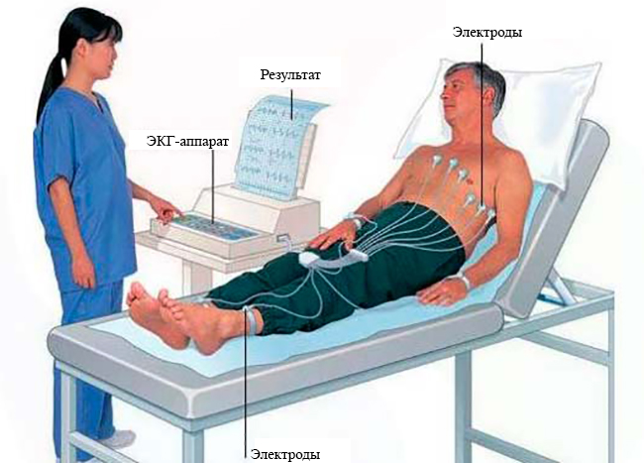
1.Тапсырма : Суретке қарап қалай жұмыс істейтінін сипатта.
2.Тапсырма. Электрокардиография және оның диагностика үшін маңызы бойынша өз болжамдарыңды ұсыныңдар.
3. Тапсырма: «Жүрек - биологиялық электрдің қуатты генераторы» эссе жазыңдар

Slide 9
Рефлексия
Сабақ пайдалы,бәрі түсінікті
Тек кейбірі сәл түсініксіз.
Еңбектену қажет етеді.
Ия, оқу әрқашан қиын.
Таңдаған қатарына «+» қояды

Slide 10
Үй тапсырмасы : §118,119 оқу

